Slide 1
Arbre de décision
Dr. Imane CHLIOUI 2020/2021
imanechlioui@gmail.com

Slide 2
Arbre de décision: Définition
Les arbres de décision sont des règles de classification qui basent leur décision sur une suite de tests associés aux attributs, les tests étant organisés de manière arborescente.

Slide 3
Arbre de décision: Principe
Prédire la valeur d’un attribut(variable cible) à partir d’un ensemble de valeurs d’attributs (variables prédictives).
Une méthode simple, supervisée, et très connue de classification et de prédiction.
Un arbre est équivalent à un ensemble de règles de décision : un modèle facile à comprendre.

Slide 4
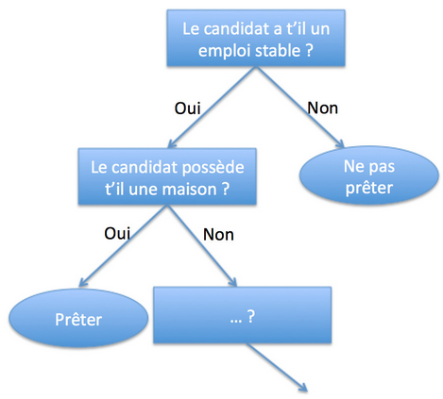
Exemple : Prêt bancaire

Slide 5
Arbre de décision: vocabulaire
L’ensemble des nœuds se divise en trois catégories :
Nœud racine: l’accès à l’arbre se fait par ce nœud
Nœuds internes : les nœuds qui ont des descendants (ou enfants), qui sont à leur tour des nœuds
Nœuds terminaux (ou feuilles) : nœuds qui n’ont pas de descendant.

Slide 6
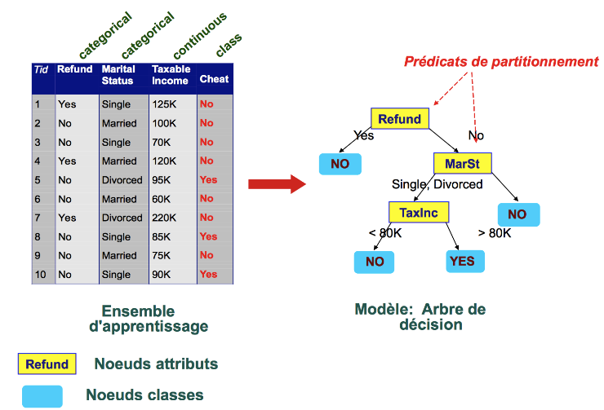
Arbre de décision: Exemple

Slide 7
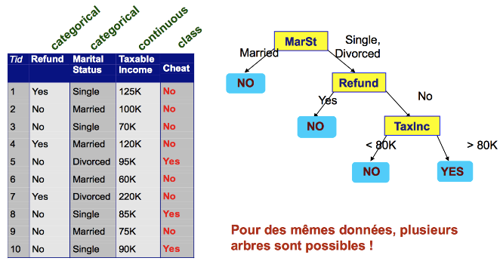
Arbre de décision: Exemple

Slide 8
Arbre de décision: induction
Construction de l’arbre en découpant successivement les données en fonction des variables prédictives.
Soit D l’ensemble d’enregistrements (données d’apprentissage) qui amène au nœud t.
Algorithme générique : Segmenter(D)
Si tous les enregistrements de D appartiennent à la même classe de variable à prédire y alors t est une feuille labelisée comme yt
Si D contient des enregistrements appartenant à plusieurs classes :
Pour chaque attribut prédictif A, évaluer la qualité de découpage selon A.
Utiliser l’attribut donnant la meilleure découpe pour découper l’ensemble de données en sous ensembles.
Appliquer la procédure de manière récursive sur les sous ensembles obtenus.

Slide 9
Arbre de décision: induction
Problèmes fondamentaux pour construire l’arbre
Choix de l’attribut discriminant.
Affectation d’un label à une feuille.
Arrêt de la procédure de segmentation (i.e. profondeur de l’arbre). Si un arbre est trop profond, il est trop complexe et trop adapté à l’ensemble d’apprentissage, i.e. pas assez généraliste.
Choix des bornes de discrétisation (i.e. comment découper les valeurs d’un attribut continu).

Slide 10
Arbre de décision: Construction
Pureté d’un nœud
Un nœud est pur si tous les individus associés appartiennent à la même classe.
Exemple:
Construire un arbre de décision qui classe et détermine les caractéristiques des clients qui consultent leurs comptes sur internet.

Slide 11
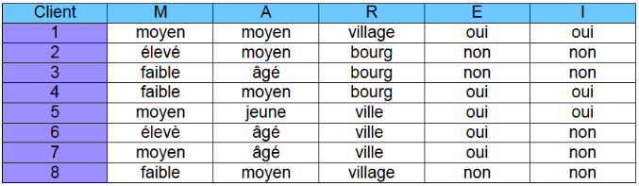
Arbre de décision: Construction
M: moyenne des montants sur le compte
A: âge du client
R: lieu de résidence du client
E: le client fait des études supérieures ?
I: le client consulte ses comptes sur Internet ?

Slide 12
Arbre de décision: Construction
Construction descendante.
Au début, tous les individus sont regroupés.
Est-ce que le nœud initial est un nœud terminal ou est-ce qu’on peut construire un test sur une variable qui permettra de mieux discriminer les individus ?
Quatre constructions possibles suivant les variables Montant (M), Age(A), Résidence (R), et Etudes (E).

Slide 13
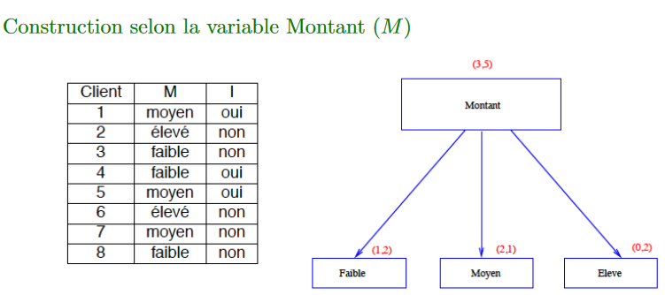
Arbre de décision: Construction

Slide 14
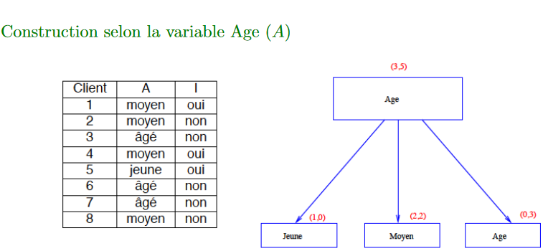
Arbre de décision: Construction

Slide 15
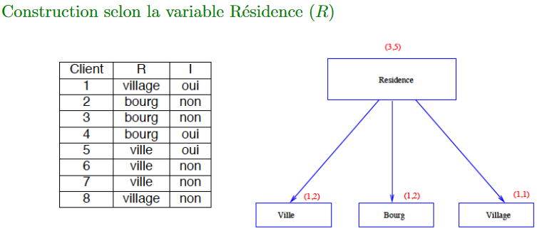
Arbre de décision: Construction

Slide 16
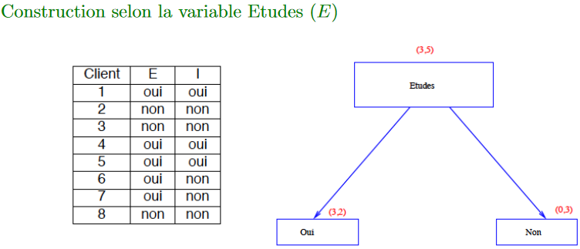
Arbre de décision: Construction

Slide 17
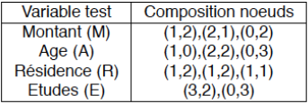
Arbre de décision: Construction
Quel test choisir ?
Un test est intéressant s’il permet une bonne discrimination.
Sur R, aucune discrimination sur aucune branche : on ne gagne rien avec ce test !
Sur A, deux nœuds sur trois sont purs.
Comment écrire cela de manière algorithmique et mathématique ?

Slide 18
Arbre de décision: Construction
On a besoin de comparer les différents choix possibles.
Introduire des fonctions permettant de mesurer le degré de désordre dans les différentes classes (pureté d’un nœud)
Propriétés des fonctions (degré de désordre) :
Le minimum est atteint lorsque tous les nœuds sont purs.
Le maximum est atteint lorsque les individus sont équirépartis entre les classes.
Exemples de fonctions :Indice de Gini, Entropie,…

Slide 19
Choix de l’attribut discriminant
Comment spécifier la condition de test ?
Dépend du type d’attribut
Nominal
Ordinal
Continu
Dépend du nombre de façon de diviser
Division en 2
Division en n

Slide 20




Attribut nominal / Ordinal
Division multiple : autant de partitions que de valeurs distinctes.
Division binaire : Division des valeurs en deux sous-ensembles ⇒ Trouver le partitionnement optimal.
OU
OU

Slide 21
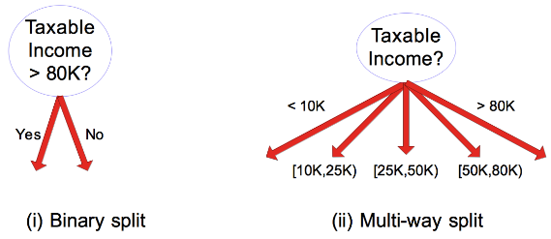
Attribut continu
Différentes manières de discrétiser :
Discrétisation pour former un attribut ordinal.
Décision binaire

Slide 22
Choix de l’attribut discriminant
On privilégie les nœuds avec des distributions homogènes.
Mesure du désordre d’un nœud:
Indice de Gini
Entropie
Taux de classification
C0: 5
C1: 5
C0: 9
C1: 1
Non homogène
Impureté forte
Homogène
Impureté faible

Slide 23

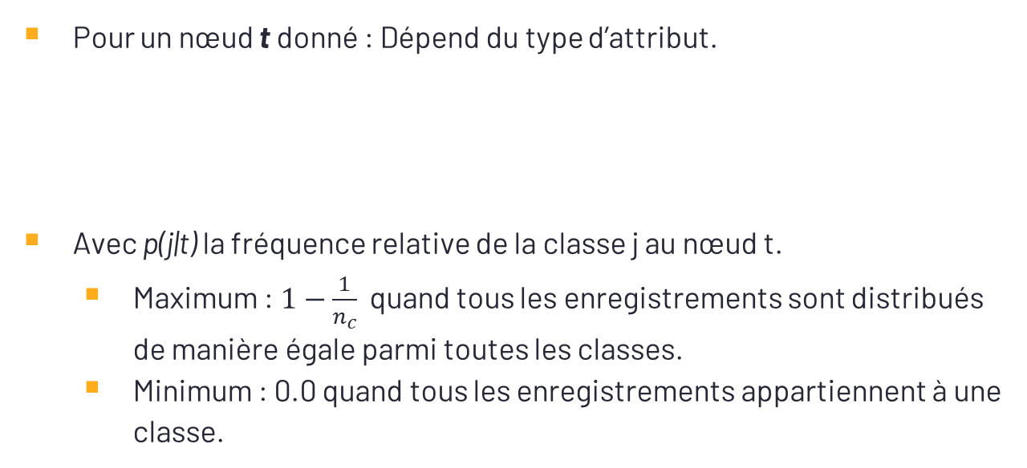
Mesure du désordre : GINI
Pour un nœud t donné : Dépend du type d’attribut.
Avec p(j|t) la fréquence relative de la classe j au nœud t.
Maximum : $1−\frac{1}{n_{c}}$ quand tous les enregistrements sont distribués de manière égale parmi toutes les classes.
Minimum : 0.0 quand tous les enregistrements appartiennent à une classe.

Slide 24
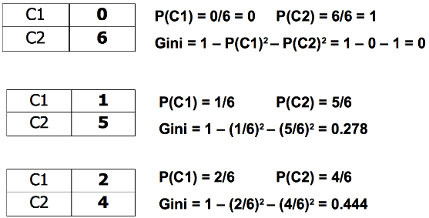
Mesure du désordre : GINI

Slide 25
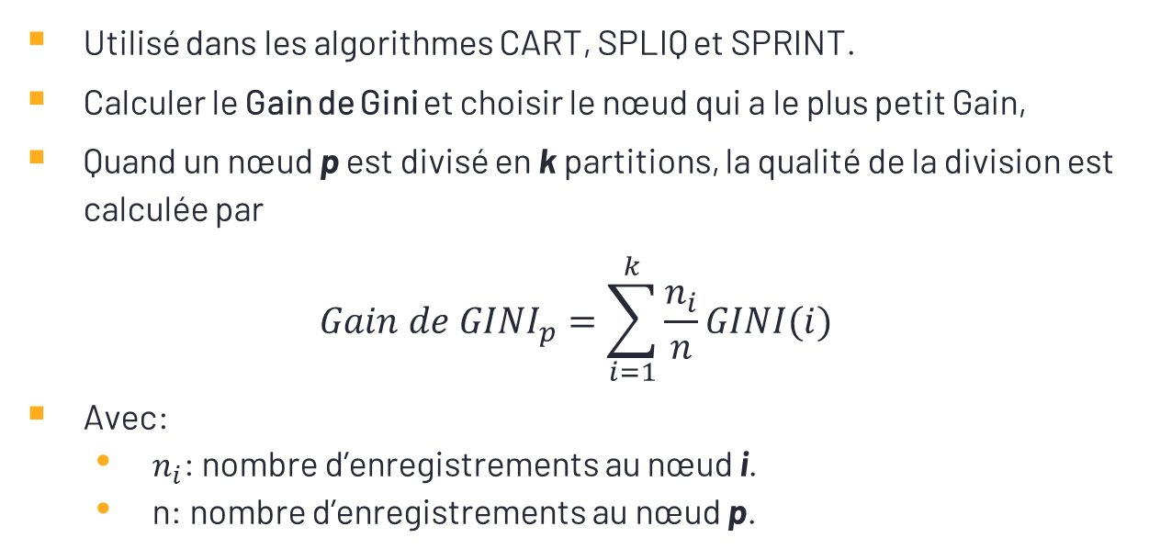
Mesure du désordre : Gain de GINI
Utilisé dans les algorithmes CART, SPLIQ et SPRINT.
Calculer le Gain de Gini et choisir le nœud qui a le plus petit Gain,
Quand un nœud p est divisé en k partitions, la qualité de la division est calculée par
$${Gain de GINI}_{p}=\sum_{i=1}^{k}{\frac{n_{i}}{n}}GINI(i)$$
Avec:
$n_{i}$: nombre d’enregistrements au nœud i.
n: nombre d’enregistrements au nœud p.

Slide 26
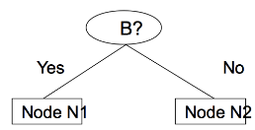
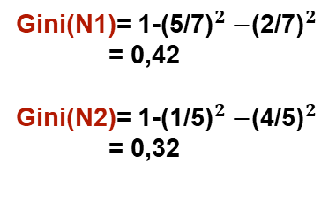
Attributs binaires : indice de Gini
Gini(N1)= 1-${\text{(5/7)}}^{2} −{\text{(}\text{2}\text{/7)}}^{2}$
= 0,42
Gini(N2)= 1-${\text{(}\text{1}\text{/}\text{5}\text{)}}^{2} −{\text{(}\text{4}\text{/}\text{5}\text{)}}^{2}$
= 0,32
 | N1 | N2
C1 | 5 | 1
C2 | 2 | 4
Gain= 0,37
Gain_de_GINI(B)
= (7/12)*0,42 + (5/12)*0,32
= 0,37

Slide 27
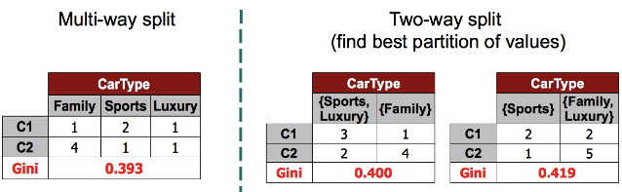
Attributs catégoriques : indice de Gini

Slide 28
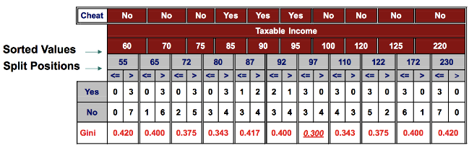
Attributs continus : indice de Gini
Pour chaque attribut:
Trier les attributs par valeurs
Scanner linéairement les valeurs , en calculant l’indice de Gini
Choisir la position qui a le plus petit indice de Gini

Slide 29
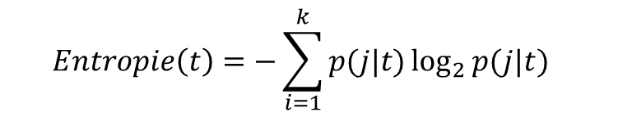
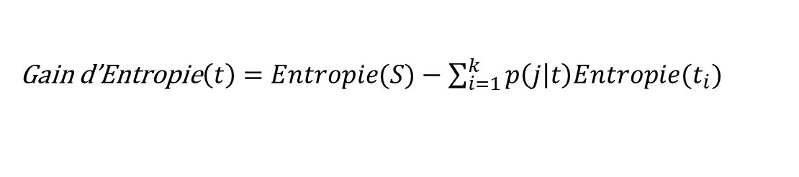
Mesure du désordre : Entropie
Calculer l’Entropie à un nœud t:
Calculer le Gain d’entropie à un nœud t
Sélectionner l’attribut A ayant le meilleur Gain d'entropie dans l’ensemble de données S.
$$Entropie\left(t\right)=−\sum_{i=1}^{k}{p(j|t)\log_{2}{p(j|t)} }$$
Gain d’Entropie$\left(t\right)=Entropie(S)−\sum_{i=1}^{k}{p\left(j | t\right)Entropie(t_{i}) }$

Slide 30
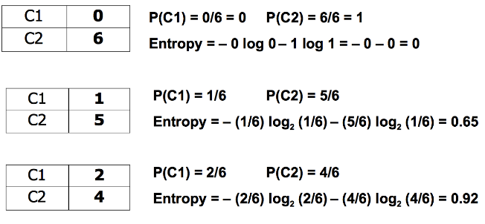
Mesure du désordre : Entropie

Slide 31
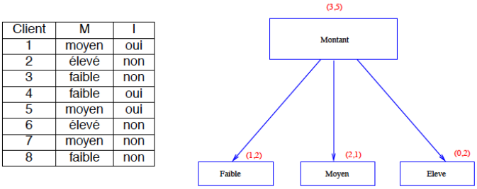
Retour sur l’exemple
Tester sur la variable Montant (M) : on considère le nœud 0, (3,5) avec comme fonction l’entropie.

Slide 32
Retour sur l’exemple
Gain(0, M) =Entropie(0)−(3/8*E(Faible) +3/8*E(Moyen) +2/8*E(Elevé))
Entropie(Faible) =−(1/3)*log(1/3)−(2/3)*log(2/3)= 0.64
Entropie(Moyen) =−(2/3)*log(2/3)−(1/3)*log(1/3)= 0.64
Entropie(Elevé) =−(2/2)*log(2/2)= 0
Gain(0, M) =Entropie(0)−0.48

Slide 33
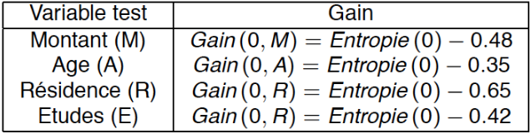
Retour sur l’exemple
Choix de l’attribut âge (A)

Slide 34
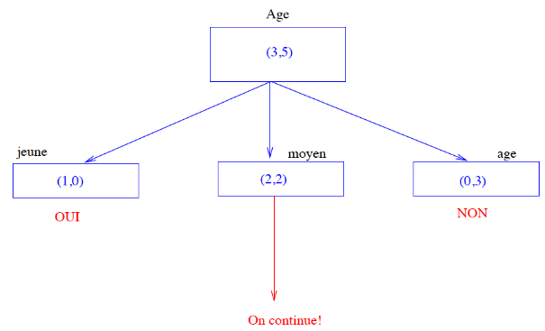
Retour sur l’exemple

Slide 35
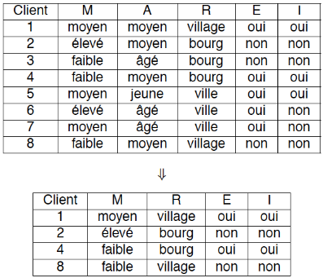
Suite de la construction

Slide 36
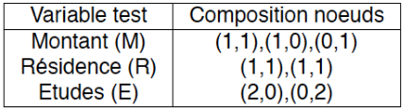
Suite de la construction
Quel test choisir ?
Calcul du gain pour chaque test.

Slide 37
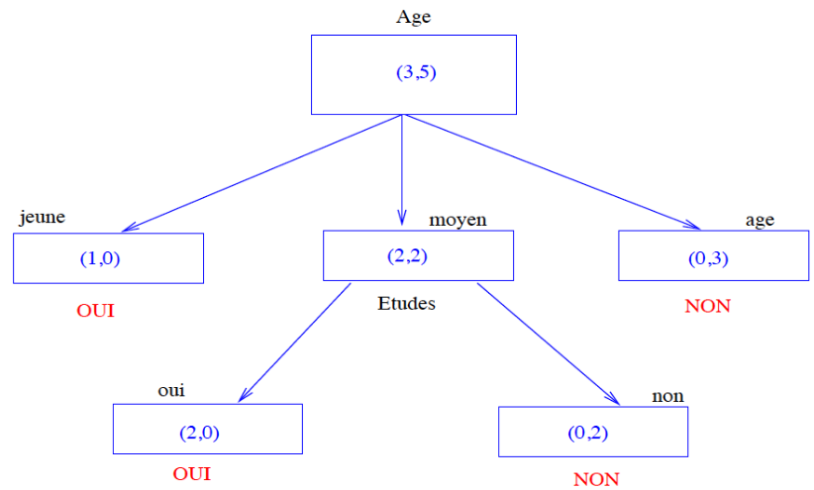
Suite de la construction

Slide 38
Apprentissage des arbres de décision : Généralités
Arbre de décision parfait, i.e. tous les exemples sont bien classifiés => n’existe pas toujours.
Le meilleur arbre est l’arbre le plus petit parfait.
L’objectif est d’obtenir l’arbre le plus petit possible (facilitant la recherche) tout en établissant un compromis entre les taux d’erreur sur l’ensemble d’apprentissage et sur l’ensemble de test afin de pouvoir généraliser.

Slide 39
Algorithmes ID3
ID3 considère en entrée un ensemble d’attributs A, un attribut cible c (appelés classe) et un ensemble d’échantillons E.
ID3 fonctionne exclusivement avec des attributs qualitatifs.
A chaque étape de la récursion, il détermine l’attribut qui maximise le gain d’informations.
Cet attribut est alors retenu pour la branche en cours puisqu’il permet de classer plus facilement l’ensemble des données à ce niveau de l’arbre.

Slide 40
Algorithmes C4.5
Amélioration de l’algorithme ID3.
Permet de traiter des attributs quantitatifs.
C4.5 utilise la fonction du gain d’entropie pour le choix des attributs à considérer à chaque niveau de l’arbre.
C4.5 a été amélioré sous l’appellation C5, qui permet une rapidité d’exécution et une efficacité d’utilisation de la mémoire plus élevée.

Slide 41
Algorithmes CART
CART (Classification And Regression Trees) permet la construction d’un arbre de décision.
CART pose seulement de questions-test binaires (arbres binaires).
Il utilise la fonction GINI et fonctionne aussi pour des attributs aux valeurs continues.
CART cherche tous les attributs et tous les seuils pour trouver celui qui donne la meilleure homogénéité du découpage.

Slide 42
Surapprentissage
Dans le cas extrême où l'arbre a autant de feuilles qu'il y a d'individus dans la population (d'enregistrements dans le jeu de données).
L'arbre ne commet alors aucune erreur sur cet échantillon puisqu'il en épouse toutes les caractéristiques, mais il n'est pas généralisable à un autre échantillon.
Ce problème, nommé surapprentissage ou surajustement (overfitting).

Slide 43
Surapprentissage
Veiller à construire un arbre qui soit le plus petit possible en assurant la meilleure performance possible.
Plus un arbre sera petit, plus il sera stable dans ses prévisions futures.
Pour éviter le sur-apprentissage (créer un arbre avec une grande profondeur), on peut utiliser la technique d’élagage:
Le pré-élagage
Le post-élagage

Slide 44
Le pré-élagage
Consiste à proposer des critères d’arrêt lors de la phase d’expansion.
Lorsque le groupe est d’effectif trop faible, ou lorsque l'homogénéité d'un sous-ensemble a atteint un niveau suffisant, on considère qu’il n’est plus nécessaire de séparer l'échantillon.
Un autre critère souvent rencontré dans ce cadre est l’utilisation d’un test statistique.

Slide 45
Le post-élagage
Consiste à construire l’arbre en deux temps :
Construire d'abord l’arbre dont les feuilles sont le plus homogènes possibles.
Puis réduire l’arbre, ie. éliminer les branches qui n’améliorent pas la performance de l’arbre.
Selon les cas, cette seconde portion des données est désignée par le terme d’échantillon de validation ou échantillon de test, introduisant une confusion avec l’échantillon utilisé pour mesurer les performances des modèles.
Le terme d'échantillon d’élagage permet de le désigner sans ambiguïté

